Slide 1
CARMEN
Statistiques 2015
Ali-Powell SOUFFOU
BRGM/DSI/ISTN/SDI

Slide 2
CARMEN c’est pour :
le MEDDE, plus particulièrement la DGALN/DEB, ainsi que la DGPR ;
les services déconcentrés notamment les DREAL pour la publication cartographique sur le champ environnemental ;
les partenaires adhérents du Système d’Information Nature et Paysages (SINP) ;
les partenaires adhérents du Système d’Information sur l’Eau (SIE) ;

Slide 3
Au total, depuis 2007 nous avons crées 237 comptes CARMEN (246 idx)
8 nouveaux comptes en 2015 ; soit une petite augmentation d’environ 6 %
(Institution Interdépartementale pour l'Aménagement du Fleuve Charente et ses Affluents, Parc Naturel Régional de la Montagne de Reims, Voies Navigables de France - Direction Territoriale Nord Est, Association Française des EPTB, Syndicat Intercommunal de la Vallée de l'Yèvre, SNCF Pôle Régional Ingénierie de Nantes, ADEME -Direction régionale AUVERGNE-RHÔNE-ALPES)
- 182 considérés comme actifs (avec de la donnée ou une carte)
182 comptes sont considérés comme actifs

Slide 4
Statistiques web
Visites
Les comptes les plus visités
Les cartes les plus vues
DREAL Rhône-Alpes
idx 30
Nature, Paysage et biodiversité en Rhône-Alpes
Environnement, industrie et risques en région PACA
DRIEE Ile-de-France
idx 18
1er
1er
DREAL PACA
idx 25
« Réseaux et canalisations »
DGPR
2ème
2ème
3ème
3ème
En terme de carte consultées au niveaux interface cartographique : 624 818 vues en 2015 contre 603 406 vues en 2014 ; soit une augmentation d’environ 3,5%;

Slide 5
- 12 538 Cartes réalisées (dont 10 665 au compte CPNS Conservatoire du Patrimoine Naturel de la Savoie idx 49)
- 724 Cartes publiées
- 4568 Couches WMS
- 4812 Couches WFS
- 960 Services WMS
- 414 Services WFS
12 538 cartes réalisées dont 724 publiées

Slide 6
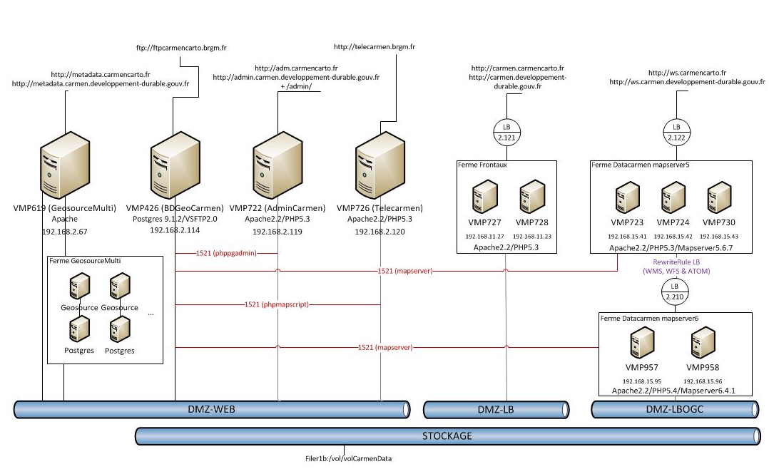
Architecture Carmen de PRODUCTION 2015
Disponibilité en 2015
99,84 %
DATA en 2015
4,19 Go en SGBD
516,4 Go en FTP
GeoSource
429 utilisateurs
12 153 fiches métadonnées
Notes:
- 516.4 Go de stockage FTP (GéoRisques et IRM sont les plus gros comptes, ensuite viennent les DREAL)
- 4.19 Go de stockage dans SGBD (Postgis)
- 12 153 Fiches de métadonnées GéoSource (de données et de services tout comptes confondues) (env. 5 000 pour INAO Institut national de l'origine et de la qualité et env. 1 100 pour DREAL Franche-Comte)

Slide 7
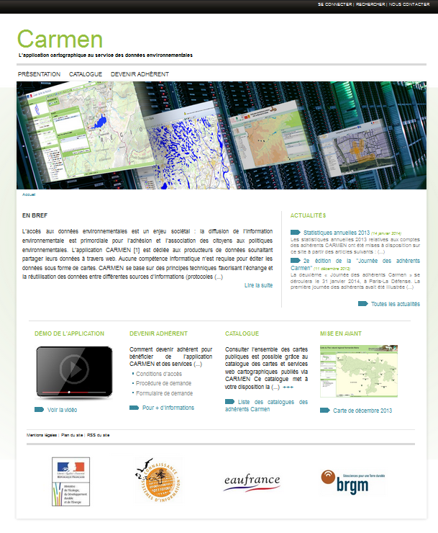
Le site web en 2015
2 min 22s
durée moyenne de la visite
32 660 visites
http://carmen.naturefrance.fr
115 327 pages vues, dont
79 559 pages vues uniques

Slide 8
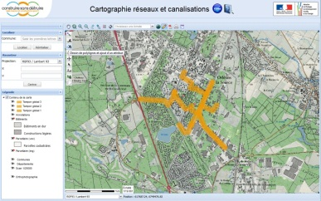
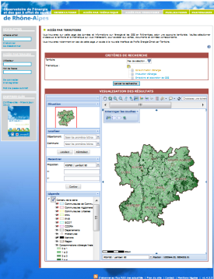
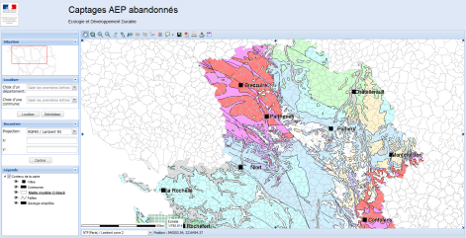
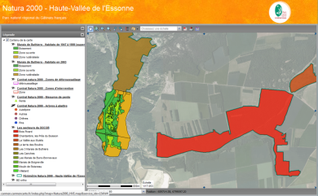
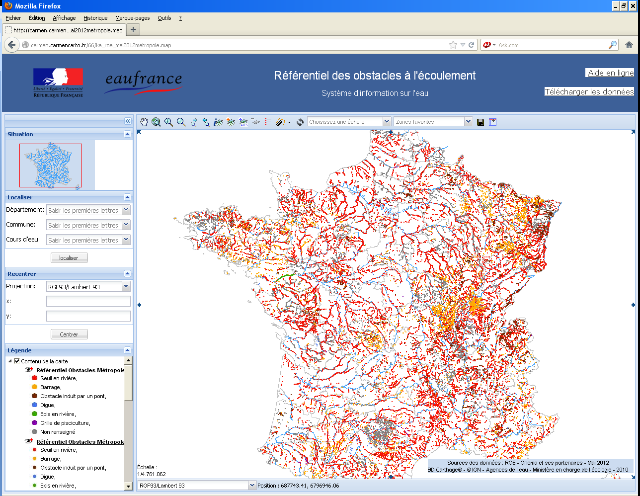
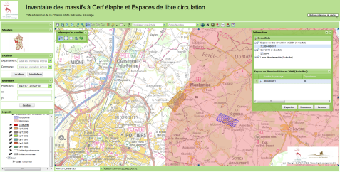
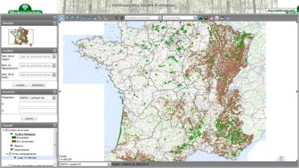
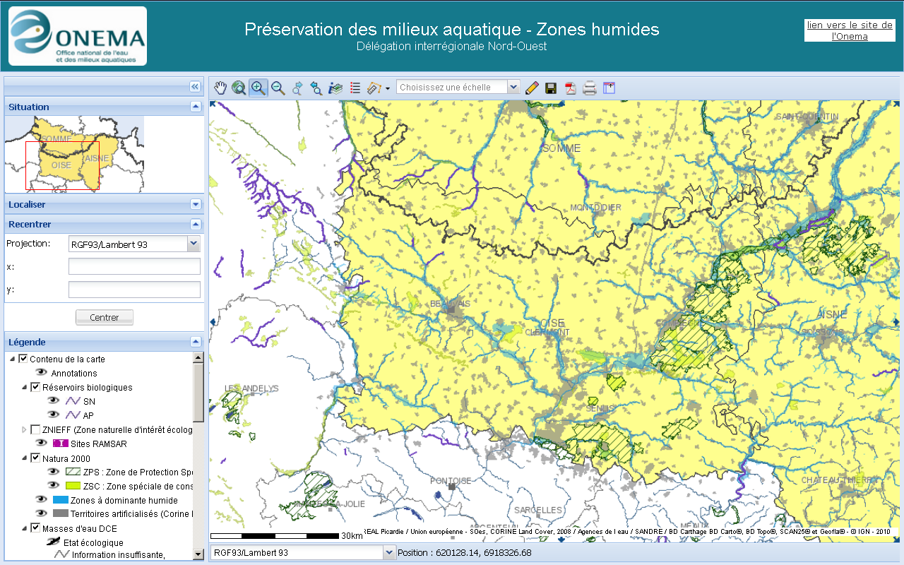
Des questions…?
L’équipe Support CARMEN
Supportcarmen@brgm.fr
AP.Souffou BRGM/DSI

